Slide 1
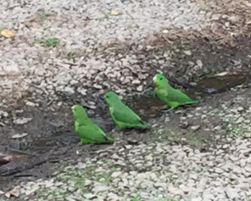
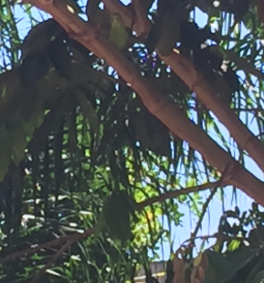

Ainda vão acabar com agente, ou nos colocar em gaiolas!
O lago não existe mais, esses humanos estão acabando com tudo!
Essa água não está boa, o que aconteceu com a do lago?
Vamos impedir isso, começando nos responsabilizando por uma formação sólida e sustentável!

Slide 2


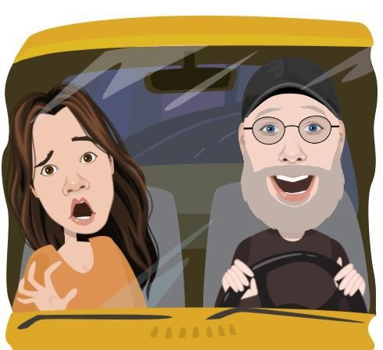

Elas vão nos motivar a estudar as etapas básicas de um projeto de instalação de bombeamento e a aprender como são traçadas as curvas de H_{B} = f(Q) e do η_{B} = f(Q) para uma bomba!
Vamos refletir sobre a primeira atividade, cujas questões mostro a seguir
Vai com calma, não precisa correr!

Slide 3



As tubulações do problema foram bem dimensionadas?
Após ter assistido ao vídeo:
Para a vazão de 403,2 m³/h o coeficiente de perda de carga distribuída está correto?
Responda as seguintes perguntas:
A somatória dos comprimentos equivalentes na sução que foi dada, está correta?
Vou ajudar!
A somatória dos comprimentos equivalentes no recalque que foi dada, está correta?
https://youtu.be/M7KzR8b4Emo
Existe bomba que irá proporcionar a vazão mencionada?

Slide 4
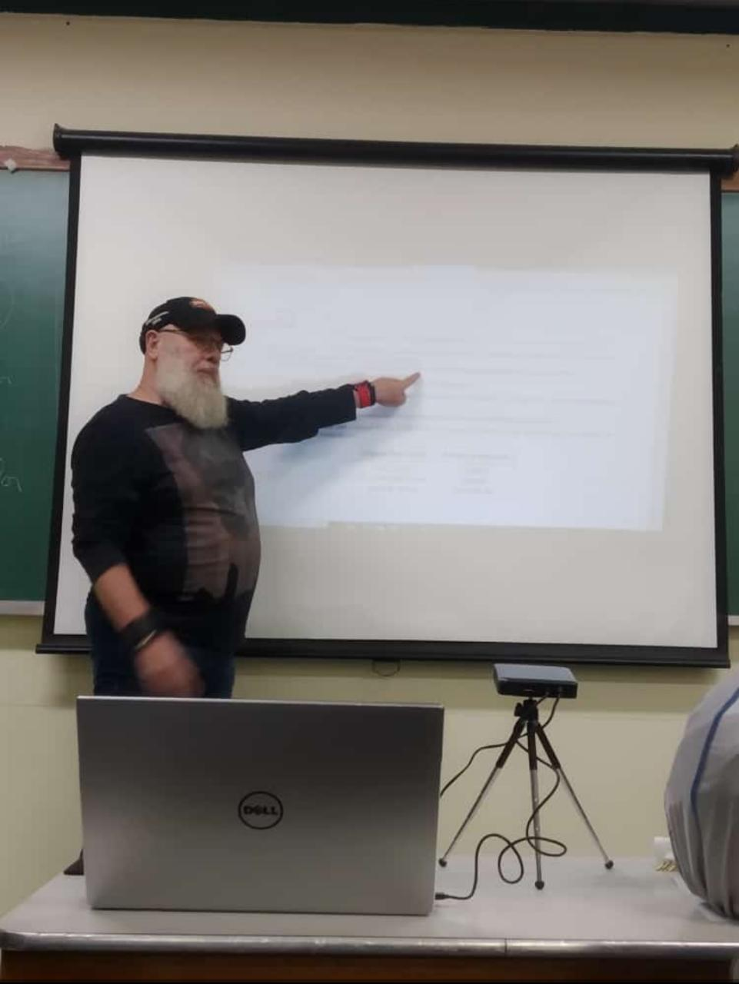


Vejam a solução de todas elas no YouTube:
https://youtu.be/nvp4srllzKo
Após assistir ao vídeo e compreendê-lo, responda:

Slide 5




E exercite seu cérebro, só desta forma você ampliará a sua inteligência!
Problema 1 – Considerando a vazão e a carga manométrica do problema cuja solução pode ser vista no vídeo: https://youtu.be/Pdr5qJYEoFs especifique a bomba da IMBIL, tanto para a rotação de 3500 rpm, como para a rotação de 1750 rpm.
Problema 2 – Para o mesmo problema (https://youtu.be/Pdr5qJYEoFs)
especifique o coeficiente de perda de carga distribuída pela fórmula de Churchill, tanto para a tubulação de sução, como para a tubulação de recalque, sabendo que ambas são de aço 40.
Hidráulica
Problema 3 – Considerando a seleção da bomba da aula 1 em 3500 rpm (https://youtu.be/nvp4srllzKo) , obtenha e analise as suas curvas da bomba.

Slide 6
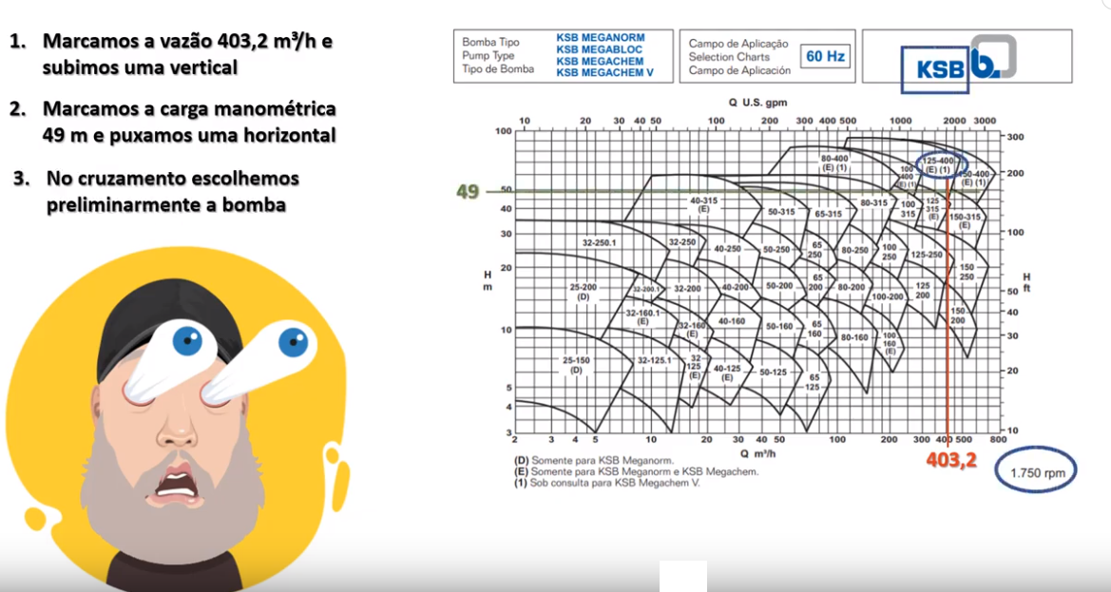
Essa foi a escolha de 1750 rpm e ai recorremos ao catálogo do fabricante
e obtemos as curvas da bomba escolhida.

Slide 7
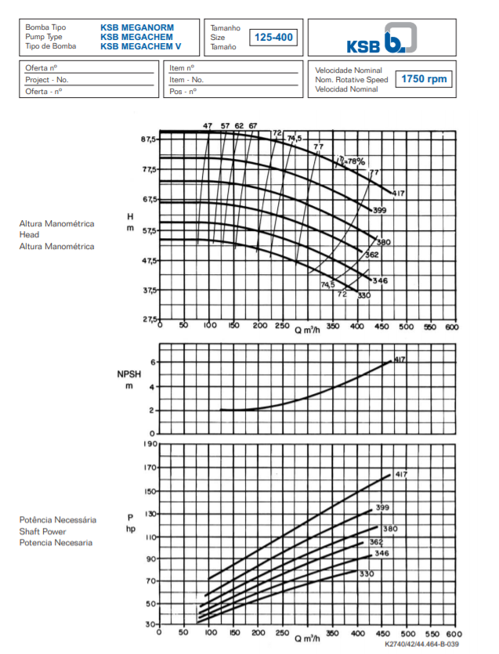
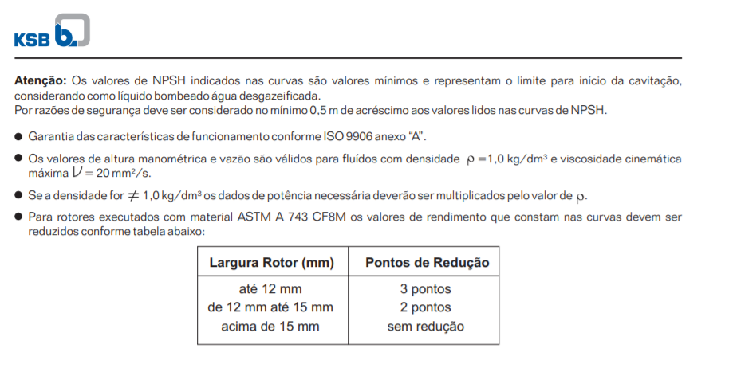

Slide 8
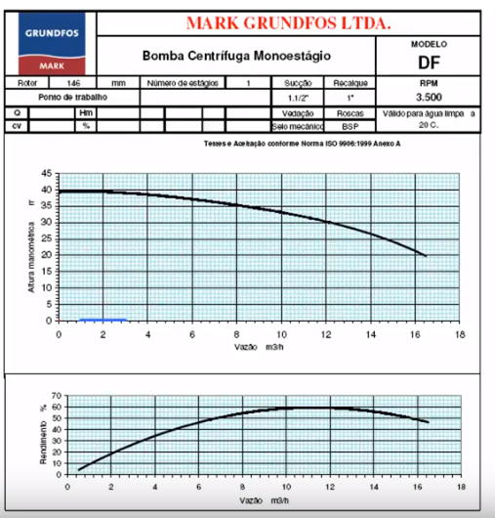

Existe outra forma de representar as curvas da bomba, veja ao lado:

Slide 9



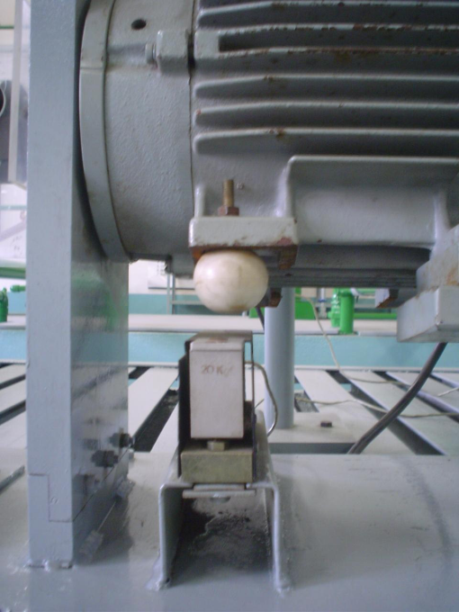
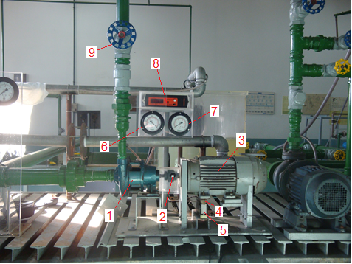
Veja a simulação no YouTube:
Simulação da experiência do FREIO DINAMOMÉTRICO e que permitirá obter as curvas de H_{B} = f(Q) e do η_{B} = f(Q)
E que será o primeiro relatório do curso de Hidráulica Básica!
https://youtu.be/jIZK8Ci231k
Vamos ver como
elas são obtidas!

